Slide 1


Slide 2




El misterio de las Malformaciones humanas
más impresionantes
de los últimos tiempos
JOSE LUIS

Slide 3
Hombre Elefante
PROTEUS: 200 casos documentados en todo el mundo actualmente. Se producen una gran cantidad de malformaciones cutáneas y subcutáneas, con hiperpigmentación, malformaciones vasculares y crecimiento irregular de los huesos. Se produce el gigantismo parcial de los miembros o el crecimiento excesivo de los dedos mientras que algunas zonas del cuerpo crecen menos de lo que deberían. Todo esto provoca una desfiguración extrema de la persona que suele estigmatizarla socialmente. Josep Merrick, el famoso “Hombre Elefante”, sufría de este síndrome.

Slide 4
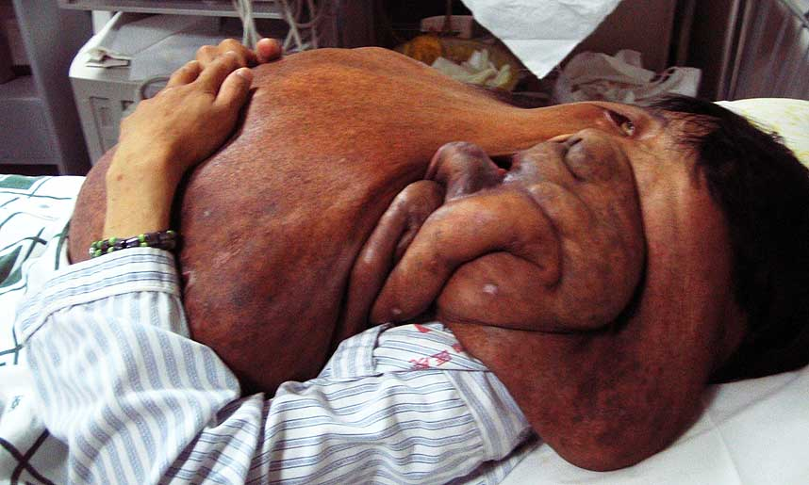


Slide 5
Tumor en el Cuello
33 Libras (15Kg).
Este hombre de China tenía un enorme tumor que fue quitado durante el 2007, después del descubrimiento de ello hace 17 años. Huang Liqian, de 58 años de edad, primero descubrió un crecimiento extraño en el dorso de su cuello en 1990, pero decidió no hacer caso de ello. Sin embargo, como los años siguieron pasando, esto tumor siguió aumentando de tamaño de una manera acelerada, con un crecimiento de 15kg. Liqian fue llevado al Primer Hospital Afiliado de la Universidad Chongging de Servicios Médicos en el sudoeste de China, donde le hicieron la extirpación.

Slide 6


Slide 7
“hombre árbol”
Esta condición de este hombre indonesio es la peor de los casos para los que tienen VPH. Por supuesto, Dede ha sufrido también de una condición genética, que hace que su sistema inmune no sea capaz de luchar contra la propagación de estos sintomas – que en la mayoría de los casos son las verrugas. Curiosamente, los especialistas afirman que su situación podría haber sido instigado por las altas dosis de vitamina B. Se le llama “hombre árbol” debido a su parecido con un árbol, Dede ha sido objeto recientemente de una serie de cirugías para eliminar crecimientos similares de ‘árbol’ en su cuerpo, afortunadamente, ya está en camino hacia la recuperación.

Slide 8
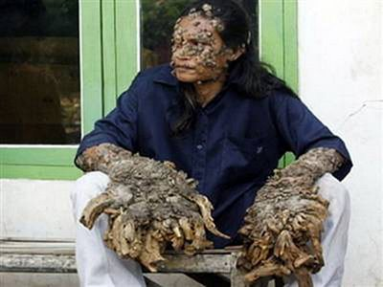

Slide 9
VEJEZ
Progreria (del griego geras “vejez” es una enfermedad genetica de la infanciaextremadamente rara, caracterizada por un envejecimiento brusco y prematuro.
Se estima que afecta a uno de cada 8 millones de recien nacidos. La progeria puede afectardiferentes órganos y tejidos: hueso, músculos, piel, tejidoSubcutáneo y vasos.
La forma mas severa de esta enfermedad es la llamada síndrome de Hutchison-gilford.

Slide 10
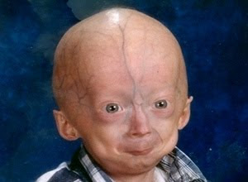
Progeria (del griego geras, "vejez" es una enfermedad genética de la infancia extremadamente rara, caracterizada por un envejecimiento brusco y prematuro. Se estima que afecta a uno de cada 8 millones de recién nacidos. La progeria puede afectar diferentes órganos y tejidos: hueso, músculos, piel, tejido subcutáneo y vasos.
La forma más severa de esta enfermedad es la llamada síndrome de Hutchinson-Gilford .
(del griego geras, "vejez" es una enfermedad genética de la infancia extremadamente rara, caracterizada por un envejecimiento brusco y prematuro. Se estima que afecta a uno de cada 8 millones de recién nacidos. La progeria puede afectar diferentes órganos y tejidos: hueso, músculos, piel, tejido subcutáneo y vasos.
La forma más severa de esta enfermedad es la llamada síndrome de Hutchinson-Gilford

Slide 11
Hombres lobos.
Hipertricosis es una condición médica caracterizada por el crecimiento excesivo de vello en lugares del cuerpo donde el pelo no crece normalmente. Hipertricosis congénita es extremadamente rara y los que la padecen a menudo son llamados hombres lobos.

Slide 12
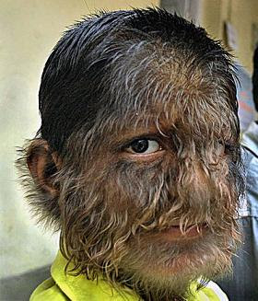

Slide 13
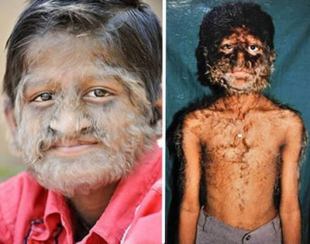

Slide 14
BEBE ARLEQUIN
Es la forma de ictiosis congénita más grave, se hace evidente ya desde el nacimiento y debe su nombre al aspecto que tienen los recién nacidos con la enfermedad, que recuerda a un disfraz de arlequín. La ictiosis tipo Arlequín es una enfermedad genética rara de la piel caracterizada por escamas grandes y gruesas que aparecen en toda la piel, como a su vez se nace con los párpados volteados por lo que en lugar de ojos se observan los párpados totalmente rojos. Se asocia generalmente deformidades faciales características y a menudo anomalías en otras partes del cuerpo, especialmente en el tórax.

Slide 15
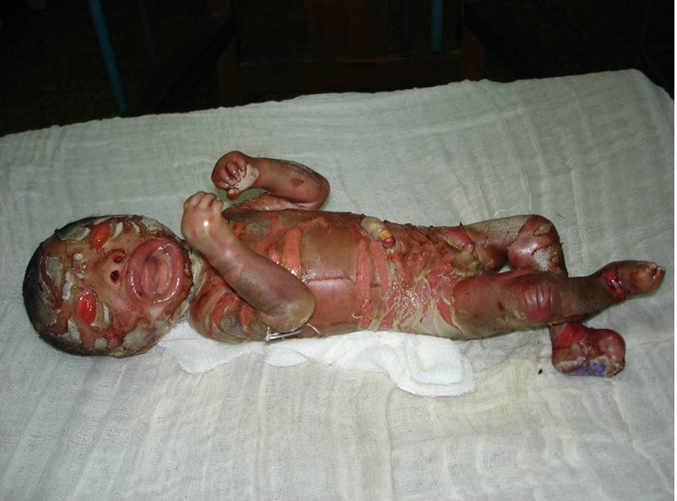

Slide 16
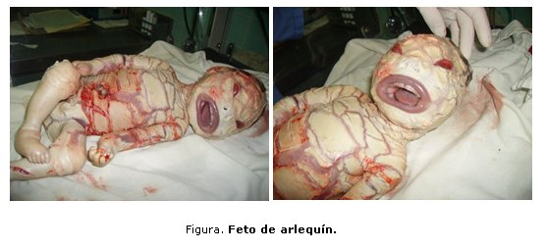

Slide 17
El Hombre sin Cara.
José tiene uno de los tumores faciales más extremos jamás visto en la historia clínica. José tiene 51 años de edad, procedente de Portugal, está en peligro de ser sofocado por el mismo tumor facial, a menos que se someta a una cirugía drástica que podría salvarlo. El es ciego de un ojo como consecuencia del gigante crecimiento del tumor que ha consumido sus facciones; el tumor se ha apoderado de su boca, la lengua y los labios en forma de globo, torciendo sus encías y sus dientes. La profundidad del crecimiento, es de 15 cm de largo y comenzó como una marca de nacimiento cuando tenía sólo 11 años fue provocada por anomalías en sus capilares y venas. Comenzó a ser mucho más grande cuando tenía 16 años y se ha expandido desde entonces. El voló recientemente al Reino Unido para discutir la posibilidad de una cirugía para extirpar parte del tumor. Pero debido a que su madre era testigo de Jehová, se negó a una intervención quirúrgica porque su religión manda que no puede tener transfusiones de sangre. Los médicos en Londres hicieron un plan para eliminar partes del tumor poco a poco sin necesidad de una transfusión.

Slide 18
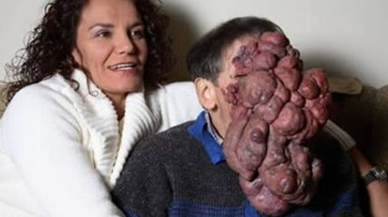

Slide 19
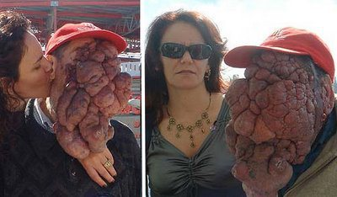

Slide 20
Huang Chuncai: Tumor en la Cara 44 Libras (20kg).
Durante el año 2008, un hombre chino llamado Huang Chuncai se operó para quitar un tumor de 20kg o de 44 libras de su cara. La cirugía era acertada, pero debido al enorme tamaño del tumor, sólo se pudo extraer una parte de el en aquel tiempo. Solamente hace unos días, Huang Chuncai entró en la sala de operaciones otra vez para poder realizarse otra extirpación del tumor facial. Esta vez solo queda un tamaño aprox.de 4.5kg (9.9lb) de carne en su cara. El tumor en un principio era de 23kg en total. (1kg fue quitado en la primera cirugía y 4.5kg fueron quitados en la segunda cirugía). Huang Chuncai sufre de Neurofibromatosis, un desorden genético raro que causa el crecimiento de nervio sobre tejidos.

Slide 21
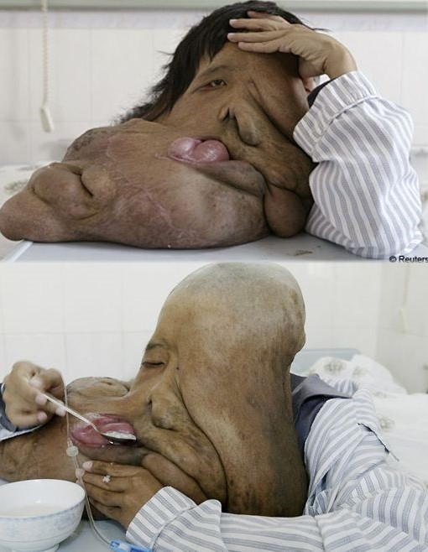

Slide 22
Bullying a niño con manos gigantes
Es la historia de Kaleem, un pequeño de India que sufre por el maltrato social que le propinan sus compañeros de curso.

Slide 23
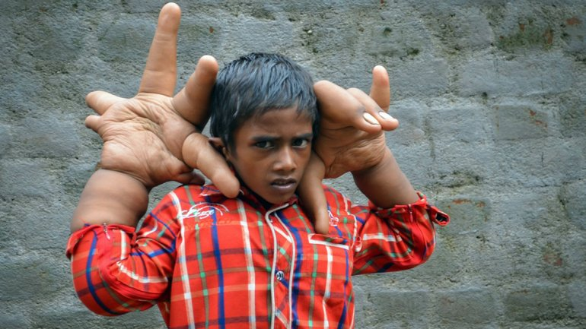

Slide 24
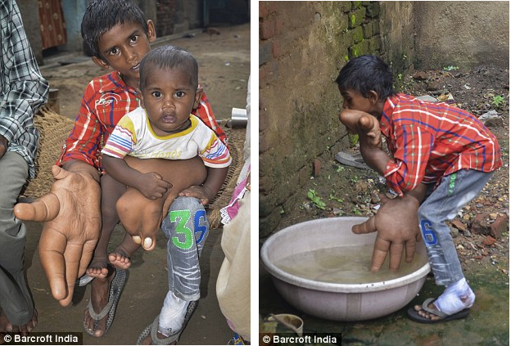

Slide 25
Chen Zongtao: Tumor en la Pierna Derecha 154 Libras (70kg).
La víctima Chen Zongtao, de 29 años de edad, vive en un pueblo remoto chino y no ha sido capaz de recibir ayuda médica. El crecimiento del tumor comenzó en su pie izquierdo cuando él tenía dos años. Pero esto pronto se extendió a través a su pierna derecha. Durante los años, esto se fue hinchando llegando a un tamaño de 70KG o 154 libras. Los doctores en el hospital en Changsha, la provincia Hunan de China central, han estado sondando el tumor. Zongtao, como se dice, padece de neurofibroma por lo general es un tumor benigno que proviene de los nervios. No es aún claro si equipos médicos planean tomar medidas sobre el crecimiento.

Slide 26
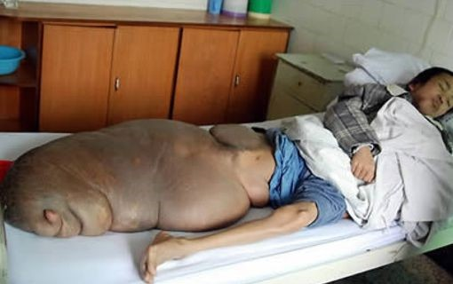

Slide 27
Gao An-ni: tumor en el Labio.
Gao Anni, una muchacha de 8 años del campo rural en el condado de Yuan al este de la Provincia Jiangxi de China, sufre de un tumor en su labio inferior. Anni nació con un tumor en su labio inferior, y ella no podía recibir el tratamiento oportuno para la pobreza. Durante el 2007, su padre la llevo para ver si los doctores podían ayudarla, ello se afiliaron en el Hospital con el Colegio de médicos Gannan. Pero cuando los doctores le dijeron que la operación para curar el tumor y la cirugía estética siguiente podría costar mucho para la familia, el padre decidió regresar con su hija a su ciudad natal.

Slide 28
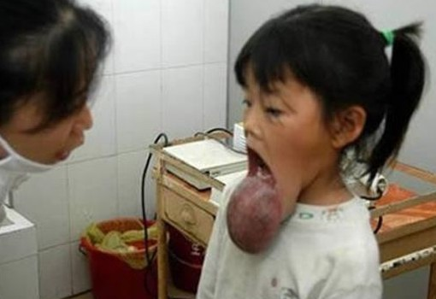

Slide 29
Lai Ti Dao: Tumor en la Cara de 10 Libras (4.5KG).
Lai sufrió de un tumor masivo Schwannoma, un crecimiento benigno que comenzó con un pequeño terrón en su lengua, pero aumentó durante los años a un tamaño aproximadamente un tercio del peso de su cuerpo. El tumor hace que sea difícil de comer, hablar y hasta andar porque su tamaño hace que la niña pierda equilibrio. El crecimiento es ahora peligroso ya que no la deja respirar. Durante el 2008, un equipo de cirujanos de la Universidad de Miami tenía una maratón el procedimiento de 10 horas para cortar el tumor, que se estima unas 10 libras.

Slide 30
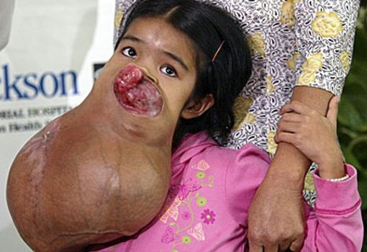

Slide 31
Phuon: Tumor en la Cara.
Phuong de 27 años de edad, tiene un tumor facial que comenzó a crecer a la edad de 7 años, el cual rápidamente creció en el lado izquierdo de su cara, envolviendo su ojo y oído, claramente esto impidio que el pueda llevar una vida normal. Él ha tenido tres cirugías antes, pero el tumor va avanzando cada vez. Recientemente, ningún doctor local o el equipo internacional que visita el área han ofrecido tomar su caso, debido al riesgo complicado por la pérdida de sangre y la necesidad del cuidado de la post-operación. Este caso sería considerado un caso difícil y reservado.

Slide 32
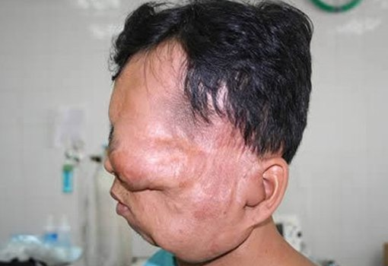

Slide 33
Chantal Sébire: Muerte por Eutanasia.
En el año 2000 ella fue diagnosticada con esthesioneuroblastoma, una forma rara de cáncer del cual sólo 200 casos han sido relatados en los 20 años pasados. Sébire rechazó cualquier tratamiento en el momento de su diagnóstico, ella no deseaba arriesgarse a ningún tipo de cirugía ni medicamentos. El 19 de Marzo de 2008, ella fue encontrada muerta en su casa. Una autopsia declaro el 21 de Marzo de 2008, que ella no murió por causas naturales. Se hicieron pruebas de sangre subsecuentes revelaron una concentración tóxica de la medicina Pentobarbital, un barbitúrico que no está disponible en farmacias francesas, pero es usado en otra parte del mundo con el objetivo de un suicidio asistido o la eutanasia.

Slide 34
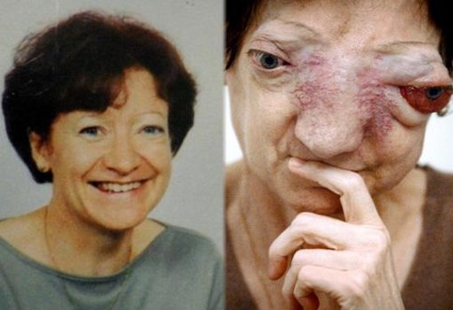

Slide 35
Fibroma es una enfermedad de la piel. Aparece en el cuerpo como un guisante o huevitos, suaves o firmes, redondo o aplanado, indolora, son tumores localizados debajo de la piel. En el peor de los casos, estos tumores pueden cubrir todo el cuerpo.

Slide 36
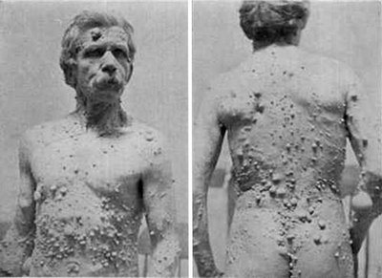

Slide 37
Muchos creen que son solo mitos, pero la incidencia del ser humano con “cuernos” se ha documentado.Estos cuernos cutáneos, también llamado Cornu Cutaneum son lesiones en la piel, crecen en forma de ‘cono protuberates’ creando la apariencia de un cuerno.

Slide 38
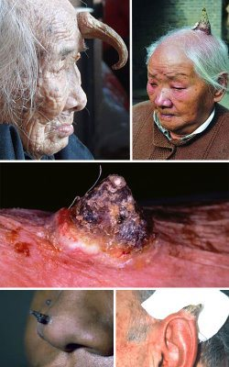

Slide 39
La mayoría de las personas piensan que es un mito, existen historias sobre personas que tienen colas. Si bien la evolución ha eliminado este rasgo que para la mayoría de nosotros, estas imágenes muestran raros casos donde personas aún nacen con pequeñas colas, que son una extensión de la columna vertebral.

Slide 40
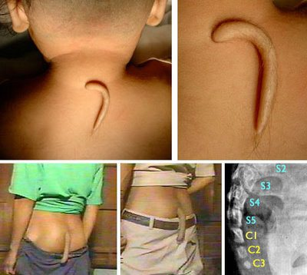

Slide 41
En 2005, un joven haitiano en Miami, se sometió a cirugía para remover más de 16 libres de un tumor de su cara. La cirugía tuvo 16 horas y obligó a un gran número de cirugías reconstructivas. Este crecimiento anormal se convirtio tan grande que sus vías respiratorias se obstruyeron y tuvieron que ser removidos para que pudiese sobrevivir. La niña sufre de una extraña Polyostotic Fibrous Dysplasia, una enfermedad genética no hereditaria que hace que el hueso se convierta en un gigante tazon de gelatina con hueso adentro, al menos eso dijo el Dr. Jesús Gómez de la Escuela de Medicina de la Universidad de Miami.

Slide 42
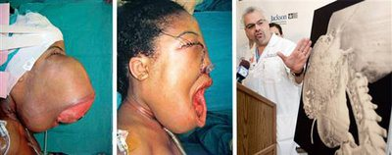

Slide 43
Un niño con 16 dedos en los pies nació en China en noviembre de 2008. El pequeño también tiene los cinco dedos en cada mano, pero no tiene los pulgares. El niño sufre de una condición genética llamada Polydactylism, y su familia dice que tienen que extraerle los dedos extras quirúrgicamente.

Slide 44
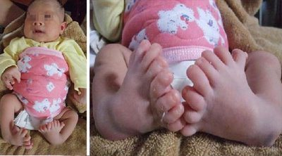

Slide 45
  UN FUERTE ABRAZO QUE TENGAS UN
  BUEN DIA
JOSE LUIS

Slide 46



Accede a la sección que desees desde aquí:
Propia Creación
De la Red
Dedicatorias | Fechas Especiales | Graciosos
Historia y Arte | Lugares | Musicales
Naturaleza y Ciencias | Política | Reflexión
Religiosos | Románticos | Salud
Dedicatorias | Fechas Especiales | Graciosos
Historia y Arte | Lugares | Musicales
Naturaleza y Ciencias | Política | Reflexión
Religiosos | Románticos | Salud
Si deseas recibir pps periódicamente en tu correo electrónico subscríbete aquí:

